Slide 1
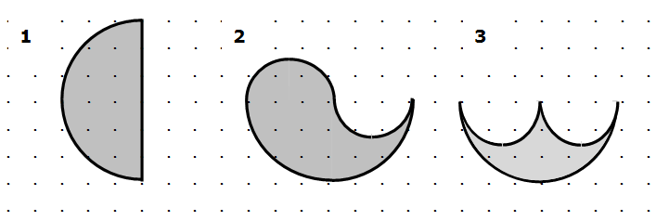
Mise en train 3
Parmi les trois dessins ci-dessous, y a-t-il des surfaces qui ont la même aire? le même périmètre? Précise lesquelles et justifie ta réponse.

Slide 2
Parmi les trois dessins ci-dessous, y a-t-il des surfaces qui ont la même aire? le même périmètre? Précise lesquelles et justifie ta réponse.
Les figures 1 et 2 ont la même aire.
La figure 3 a une aire plus petite.

Slide 3
Parmi les trois dessins ci-dessous, y a-t-il des surfaces qui ont la même aire? le même périmètre? Précise lesquelles et justifie ta réponse.
Les figures 2 et 3 ont le même périmètre.
La figure 1 a un périmètre plus petit.

